Slide 1
г.о. Королёв М. О. 2015г.

Slide 2
На базе МБОУ гимназии №11 с 1 июня 2015 г. по 26 июня 2015 года был организован городской летний оздоровительный лагерь дневного пребывания.
Количество детей – 25, отряд -1, смена -1, 19 дней.
Цель: развитие личности ребёнка, укрепление физического, психического и эмоционального здоровья детей.
Задачи:
• Создание условий для организованного отдыха детей. Пропаганда здорового образа жизни.
• Формирование интереса к различным видам деятельности.
• Развитие познавательной активности, творческого потенциала каждого ребёнка.
• Формирование качеств, составляющих культуру поведения, санитарно-гигиеническую культуру.

Slide 3
Полученные результаты работы лагеря:
- укрепление здоровья детей;
- развитие у школьников интереса к занятиям физической культурой и спортом;
- расширение социального опыта;
- формирование коммуникативных умений, основы правильного поведения, общения, культуры, досуга;
- формирование осознанного отношения к себе, как части окружающего мира.
Методическое сопровождение:
• Метод игры.
• Метод театрализации.
• Метод коллективной творческой деятельности.

Slide 4
Формы и методы работы:
- индивидуальные и коллективные формы работы в лагере осуществляются с использованием традиционных методов (беседа, наблюдение, поручение, конкурсы рисунков, плакатов, утренники, праздники, экскурсии);
- метод интерактивного обучения ( социально-психологические тренинги, ролевые игры, дискуссии);
- методики коллективно-творческого воспитания, как одни из важнейших средств и методов организации воспитательного пространства.
Для организации различных мероприятий были привлечены учителя начальных классов (Фаловская Е. О., Качебура А. Ю., Афанасьева Г. К., Франчук Н. О.), учитель физической культуры Вашкевич М. А., учитель технологии Кучина Н. С., учителя английского языка Хонова О. В., Галкина О. Н., учитель музыки Черкес М. В., учитель информатики Живайкина Н. В.

Slide 5
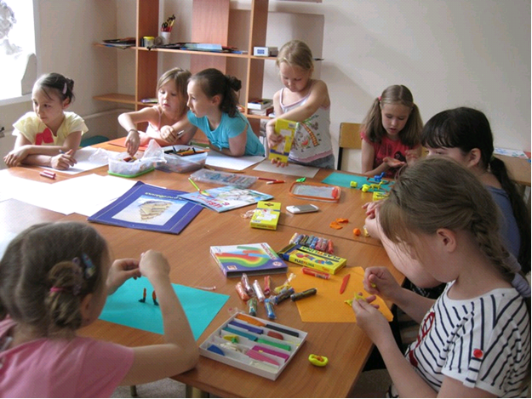
Были проведены следующие мероприятия:
1 июня - 1) Праздник детства на площади ДК Калинина.
2) Открытие лагерной смены.
3) Конкурс рисунков на тему: "Детство, детство…«
2 июня - 1) Бассейн.
2) Групповое занятие "Я дружу с "английским языком".
3) Арт-студия.

Slide 6
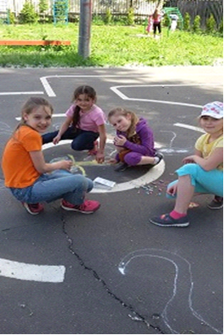
3 июня - 1) Всемирный день охраны окружающей среды
Игра «Защити природу».
2) Бассейн.
3) Музыкальное занятие.
4 июня - 1) Групповое занятие "Я дружу с "английским языком".
2) Арт-студия.
3) Конкурс рисунков на асфальте.

Slide 7
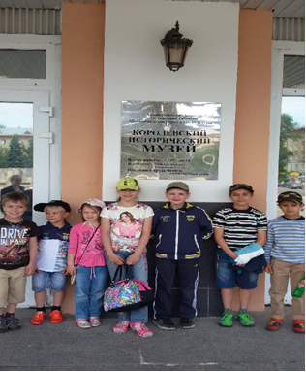
5 июня - 1) « Праздник детской книги».
Игра «Проще простого»
2) Экскурсия в краеведческий музей г. Королёва.

Slide 8
8 июня - 1) Просмотр кинофильма в кинотеатре Костино.
2) Игра-путешествие "Все должны знать правила дорожного движения"
9 июня - 1) Единый день безопасности.
Игра «Что? Где? Как? Почему?»
2) Бассейн.
3) Групповое занятие "Я дружу с "английским языком".
4) Арт-студия.
10 июня - 1) Викторина загадок «Природа России»
2) Бассейн.
3) Весёлые старты.
4) Музыкальное занятие.
11 июня - 1) День России.
Игра «Россия – Родина моя»
2) Групповое занятие "Я дружу с "английским языком".
3) Музей экзотических животных.
4) Арт-студия.

Slide 9
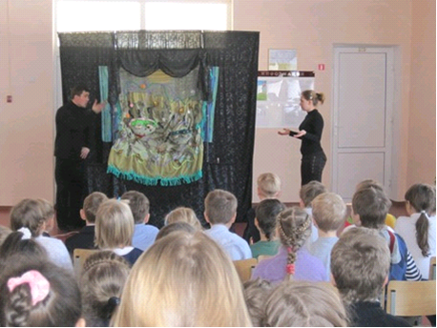
15 июня - 1) Просмотр кинофильма в кинотеатре Костино.
2) Просмотр спектакля кукольного театра.
3) Викторина «Мульти-Пульти».

Slide 10
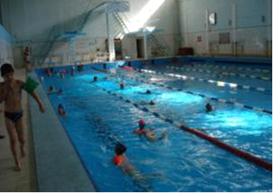
16 июня - 1) День книги: игра «В мире сказки» .
Творческая мастерская: групповая аппликация «Поляна».
2) Бассейн.
3) Групповое занятие "Я дружу с "английским языком".
4) Арт-студия
17 июня - 1) Бассейн.
2) Интеллектуальная игра.
3) Музыкальное занятие.

